Slide 1
ZARZĄDZANIE MIĘDZYKULTUROWE W ORGANIZACJI
Dr hab. Maciej Bachryj i Dr Anna Cichecka

Slide 2

Kultura to…
„Kultura, czyli cywilizacja, jest to złożona całość, która obejmuje wiedzę, wierzenia i sztukę, moralność, prawa, obyczaje oraz inne zdolności i nawyki nabyte przez ludzi jako członków społeczeństwa”
- Edward Taylor (antropolog)

Slide 3
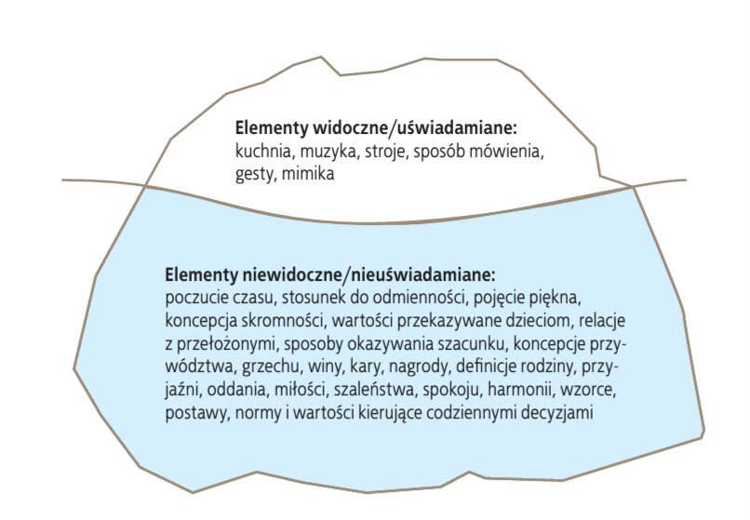
Koncepcja kultury jako góry lodowej

Slide 4

Podstawowy błąd atrybucji
Skłonność obserwatorów do przeceniania przyczynowego wpływu czynników osobowościowych na zachowania przy jednoczesnym niedocenianiu przyczynowej roli czynników sytuacyjnych

Slide 5
Czynniki warunkujące zachowania
Zachowanie
osoba
kultura
sytuacja

Slide 6
Niezależne i współzależne pojęcie Ja
Ja niezależne:
Posiadam pewien zespół atrybutów
Moje działania, myśli i uczucia wynikają z faktu posiadania tych atrybutów
Ów zestaw atrybutów będzie kształtował moje przyszłe działania, plany, uczucia i myśli
To kim jestem i jak się zachowuję, w większym stopniu wynika z moich cech i przekonań niż z relacji z innymi
Zdefiniowane kulturowo zadanie normatywne
Zachowanie niezależności jednostki, podtrzymanie odrębnego autonomicznego bytu
Kultura oczekuje i wspiera autonomię jednostek
w procesie socjalizacji jednostki uczą się eksponować swoją wyjątkowość, indywidualność, rozwijać osobiste atrybuty

Slide 7
Niezależne i współzależne pojęcie Ja
Ja współzależne:
Moje Ja to suma relacji z innymi ludźmi
Moje działania, myśli i uczucia wynikają z kontekstu społecznego, ról i relacji, w które został(e/a)m wpisan(y/a) oraz związanych z nimi powinności i oczekiwań
Moje przyszłe plany, działania i uczucia określone przez moje role i relacje jestem oraz związanych z nimi powinności i oczekiwań
Relacje społeczne odgrywają ważniejszą rolę jako regulator zachowań, myśli i uczuć niż indywidualne atrybuty
Zdefiniowane kulturowo zadania normatywne:
utrzymanie harmonii i wzajemnych powiązań między jednostkami
Kultura oczekuje i wspiera dostosowanie się do relacji i grupy społecznej
W procesie socjalizacji jednostka uczy się odczytywać potrzeby innych, wypełniać role społeczne, kształtować tożsamość poprzez relacje

Slide 8
Niezależne i współzależne pojęcie Ja
Odmienne pojęcia Ja maja różne implikacje w zakresie postrzegania własnej osoby:
Ja niezależne
Najbardziej wyraziste aspekty ja to atrybuty wewnętrzne
W samopisie wybrzmiewają przede wszystkim cechy indywidualne
Ja współzależne
Najbardziej wyraziste aspekty ja to relacje z innymi, Ja definiowane jest przez kontekst społeczny
W samoopisie wymieniają wymieniają przede wszystkim związki społeczne i grupy, do których przynależą
Atrybuty indywidualne nie pojawiają się jako cechy abstrakcyjne i absolutne, rozumiane są zawsze w kontekście konkretnej sytuacji

Slide 9
Niezależne i współzależne pojęcie Ja
Sposób dokonywania atrybucji
Pojęcie Ja stanowi szablon poznawczy dla interpretacji zachowań innych ludzi
Osoby o niezależnym pojęciu Ja przyjmują założenie, że czyjeś zachowanie wynika z ich osobistych indywidualnych atrybutów
Wnioskowanie o dyspozycyjnych cechach osobowości, podstawowy błąd atrybucji
Osoby o współzależnym pojęciu Ja przyjmują założenie, że zachowanie jednostki uzależnione jest od kontekstu i czynników sytuacyjnych
Wyjaśniają czyjeś zachowania jako skutek oddziaływania czynników zewnętrznych, a nie wewnętrznych predyspozycji

Slide 10
Niezależne i współzależne pojęcie Ja
Emocje niezaangażowane społecznie
Pojawiają się w sytuacji, w której nasze atrybuty uzyskują potwierdzenie (pozytywne) lub zostają zakwestionowane (negatywne)
Porażka na egzaminie podważa moje przekonanie o mojej inteligencji, pracowitości etc. i wywołuje np. poczucie frustracji
Są one oddzielone od naszych relacji społecznych
Emocje zaangażowane społecznie
Pojawiają się gdy potrafimy (pozytywne) lub nie potrafimy (negatywne) funkcjonować w relacji opartej na współzależności
Np. wyrządziliśmy komuś krzywdę, zawiedliśmy przyjaciela
Emocje zaangażowane społecznie są bardziej intensywne dla osób o Ja współzależnym, natomiast osoby o Ja niezależnym intensywniej przeżywają emocje niezaangażowane społecznie
Wynika to z roli jaką atrybuty i relacje odgrywają w koncepcji tożsamości osób o Ja współzależnym i Ja niezależnym.

Slide 11
Niezależne i współzależne pojęcie „Ja”
Poczucie szczęścia:
Osoby o Ja niezależnym:
Pozytywne emocje kojarzone są z emocjami niezaangażowanymi społecznie (potwierdzenie cenionych atrybutów)
Osoby o Ja współzależnym:
Pozytywne emocje kojarzone są z emocjami zaangażowanymi społecznie (potwierdzenie prawidłowego funkcjonowania w relacji z innymi)

Slide 12
Wartości podstawowe – S. Schwartz
otwartość na zmiany | kierowanie sobą (podmiotowość) - self-direction (SD):
 | stymulacja (poszukiwanie doznań) - stimulation (ST)
 | Hedonizm - hedonism (HE)
umacnianie na siebie
 | Osiągnięcia - achievment (AC)
 | Władza - power (PO)
konserwatyzm | Bezpieczeństwo - security (SE)
 | Konformizm - conformity (CO)
 | Tradycja - tradition (TR)
przekraczanie siebie | Życzliwość (dobroć) - benevolence (BE)
 | Uniwersalizm – universalism (UN)

Slide 13
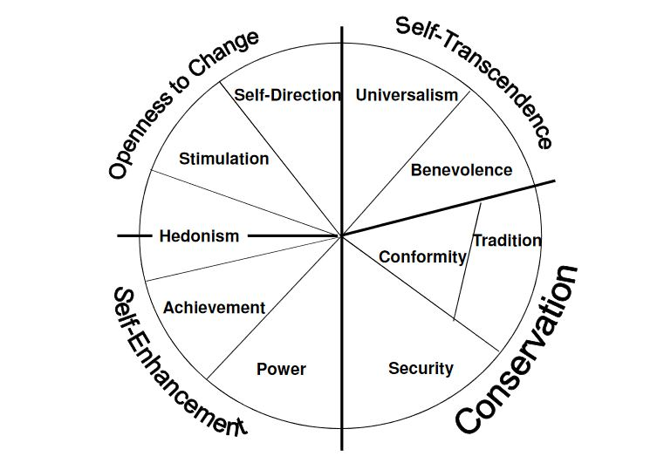

Slide 14
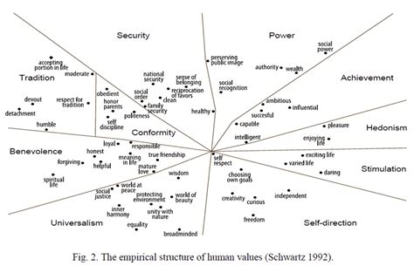

Slide 15
Kulturowa mapa świata – S. Schwartz
7 typów kultur:
Zakorzenienia
Hierarchii
Mistrzostwa
Autonomii afektywnej
Autonomii intelektualnej
Egalitaryzmu
Harmonii

Slide 16
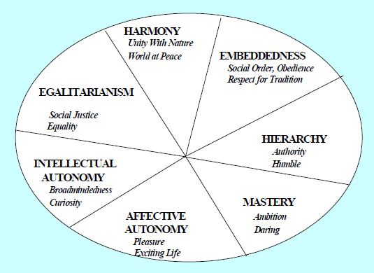

Slide 17
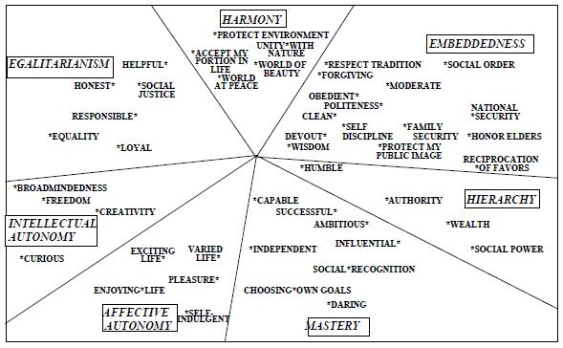

Slide 18
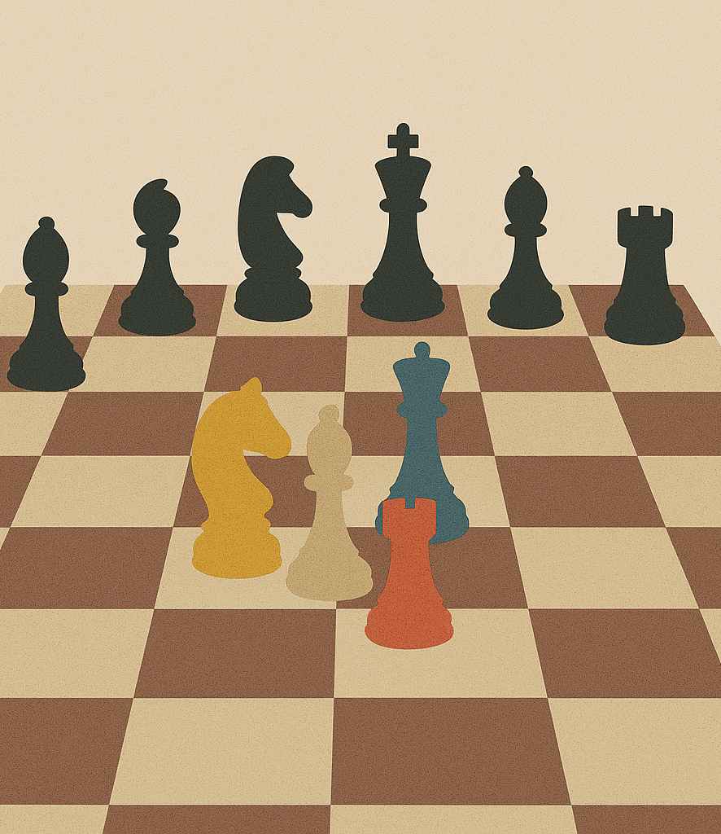
Stereotyp: komponent poznawczy
Generalizacja odnosząca się do grupy, w ramach której identyczne charakterystyki zostają przypisane wszystkim jej członkom niezależnie od rzeczywistych różnic między nimi

Slide 19
Uprzedzenie: komponent emocjonalny
Wroga bądź negatywna postawa dotycząca wyróżniającej się jakiś sposób grupy ludzi, oparta wyłącznie na ich przynależności do tej grupy

Slide 20
Dyskryminacja: komponent behawioralny
Nieusprawiedliwione, negatywne lub krzywdzące zachowanie skierowane przeciwko członkowi danej grupy, wyłącznie dlatego, że do niej należy

Slide 21
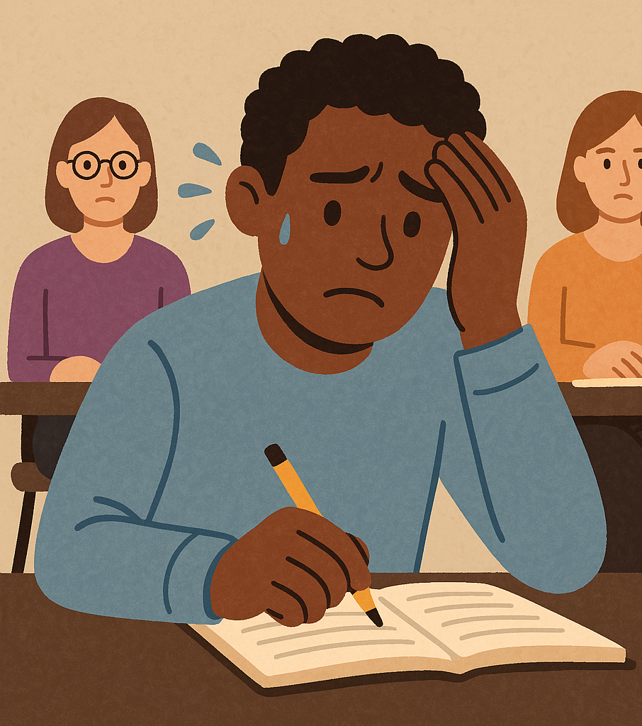
Psychologiczne koszty uprzedzeń, stereotypów i dyskryminacji
Przedstawiciele mniejszości w grupie:
Odczuwają wzmożony niepokój i skrępowanie
W rezultacie gorzej wykonują zadania wymagające koncentracji

Slide 22
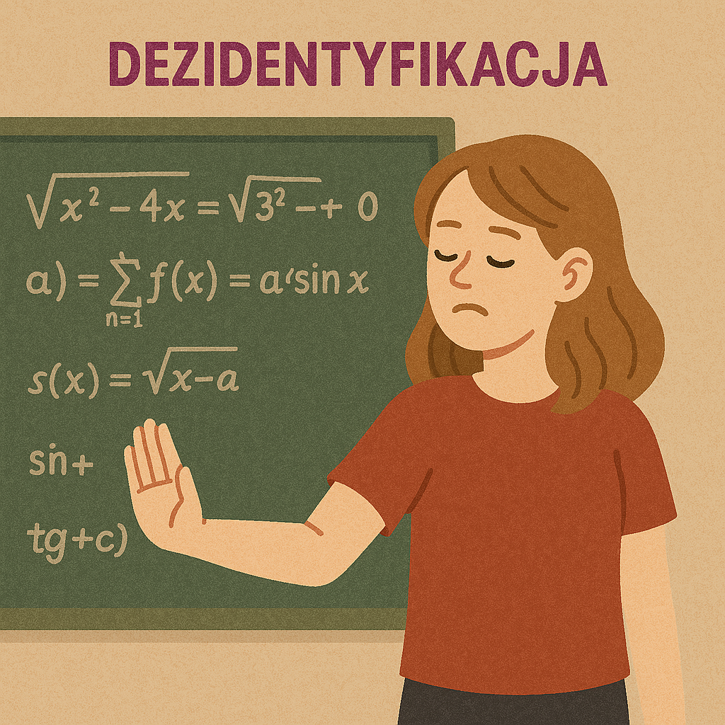
Zagrożenie stereotypem
Obawa przedstawiciela mniejszości, że może potwierdzić negatywny stereotyp na temat własnej grupy
Zagrożenie stereotypem czasami skutkuje dezidentyfikacją z dziedzinami, w których społeczeństwo oczekuje od nich porażki
Dezidentyfikacja: zmniejszenie znaczenia danej dziedziny dla własnej samooceny

Slide 23
Funkcje uprzedzeń, stereotypów i dyskryminacji
Wspieranie i ochrona grupy własnej (faworyzowanie grupy własnej)
Zyskanie aprobaty społecznej
Zarządzanie wizerunkiem własnej osoby (teoria tożsamości społecznej)
Oszczędność poznawcza (minimalizacja/maksymalizacja różnic wewnątrz/międzygrypowych)
Obronne procesy atrybucyjne
Kulturowe zróżnicowanie procesów atrybucyjnych

Slide 24
Etnocentryzm - etnorelatywizm
Milton Bennet - model teoretyczny entocentryzm - etnorelatywizm
Wrażliwość międzykulturowa nie jest „naturalnym” nastawieniem ludzi, nie jest spontanicznym odruchem poznawczym
Przezwyciężenie entocentryzmu wymaga sprzyjających warunków i/lub treningu
Problemem dla ludzi jest nie tyle lekceważenie podobieństw, co nieradzenie sobie z różnicami

Slide 25
Etnocentryzm - etnorelatywizm
Etnocentryzm – postrzeganie świata przez pryzmat własnych filtrów kulturowych oraz towarzyszące temu niechęć i/lub nieumiejętność do wyjścia poza perspektywę przekonań, norm i wartości własnej formacji kulturowej i grupy etnicznej.
W kontaktach z innymi kulturami przejawia się często w wywyższeniu własnej kultury, traktowaniu jej jako nadrzędnej i będącej miarą oceny innych kultur.
Takiej postawie towarzyszą często wrogość i niechęć wynikająca z traktowania zwyczajów i norm innych kultur jako aberracyjnych, nienaturalnych, niezrozumiałych, barbarzyńskich.

Slide 26
Etnocentryzm - etnorelatywizm
Etnorelatywizm - Postawa otwartości wobec różnic kulturowych i gotowość poznawania ich. Oznacza umiejętność „wzięcia w nawias” wartości i norm własnej kultury jako miernika kultury odmiennej. Polega na postrzeganiu, interpretowaniu i ewentualnym ocenianiu kultur (zachowań, norm i wartości) jedynie w kontekście w jakim funkcjonuje każda z nich. Wiąże się z odchodzeniem od jednoznaczności, absolutyzmu i uniwersalności.

Slide 27
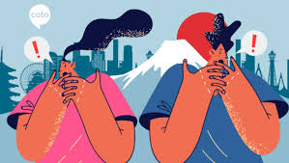
Kompetencja międzykulturowa i szok kulturowy
Stereotypy i uprzedzenia
Fazy szoku kulturowego: faza turystyczna, faza szoku, dostosowanie, adaptacja/akulturacja
*Szok kulturowy w Polsce – perspektywa cudzoziemców
Strategie akulturacji: integracja, asymilacja, separacja, marginalizacja

Slide 28
Wymiary kultury – G. Hofstede
Dystans władzy – poziom akceptacji nierówności
Niski dystans władzy | Wysoki dystans władzy
Małe, trudno zauważalne różnice w statusie społecznym ludzi: Niechęć i brak akceptacji do manifestowania różnic w statusie Silniejsza preferencja dla struktur horyzontalnych | Duże, wyraźnie dostrzegalne różnice w statusie: Akceptacja i potrzeba wyraźnego akcentowania różnić w statusie Silniejsza preferencja dla struktur wertykalnych
Łatwy i bezpośredni dostęp do przełożonych | Nawiązanie kontaktów między przełożonymi i podwładnymi jest możliwe tylko z inicjatywy przełożonych
Podwładni oczekują, że wszelkie decyzje mające wpływ na ich pracę będą z nimi konsultowane | Podwładni oczekują instrukcji od przełożonego
Przełożeni chętnie delegują zadania i odpowiedzialność i oczekują inicjatywy od podwładnych | Inicjatywa i decyzja należą do przełożonego, od podwładnych oczekują przede wszystkim realizacji zleconych zadań
Otwarta krytyka, polemika, dyskusja z przełożonym jest czymś normalnym i akceptowalnym | Kwestionowanie decyzji przełożonego, wchodzenie z nim w spór i polemikę, zwłaszcza w sytuacji publicznej, stanowi naruszenie norm

Slide 29
Wymiary kultury – G. Hofstede
Indywidualizm – (kolektywizm): relacje jednostka – społeczeństwo, rola jednostki i grupy w społeczeństwie
Indywidualizm | Kolektywizm
Tożsamość definiowana poprzez cechy indywidualne – „ja niezależne” | Tożsamość definiowana poprzez przynależność do grupy i związki z innymi – „ja zależne”
Jednostka jest podstawą społeczeństwa | Grupa jest podstawą społeczeństwa
Luźniejsze zależności między grupą i jednostką - stowarzyszenie | Silniejsze zależności między grupą i jednostką - wspólnota
Dobro jednostki przedkładane nad dobro grupy | Dobro grupy przedkładane nad dobro jednostki
Indywidualne cele jednostki stanowią priorytet | Cele grupowe stanowią są priorytetowe – harmonia, współpraca, współodpowiedzialność
Status wynika z osobistych osiągnięć | Status wynika z przynależności i aprobaty grupy
Wina | Wstyd
W komunikacji większa rola przekazu werbalnego | W komunikacji większa rola kontekstu i przekazu niewerbalnego
Wyraźny życia ról zawodowych i osobistych | Słabszy rozdział ról zawodowych i osobistych

Slide 30
Wymiary kultury – G. Hofstede
Męskość – kobiecość: koncepcje ról płciowych – ideologie ról płciowych, relacje między kobietami i mężczyznami
(Motivation toward achievment and success/orientacja na osiągnięcia i sukces)
Kultury męskie | Kultury kobiece
Wyraźna polaryzacja ról płciowych Odmienny zestaw norm, wartości i oczekiwań społecznych dla kobiet i mężczyzn w sferze publicznej, prywatnej i zawodowej | Różnice rodzajowe zacierają się Od kobiet i mężczyzn oczekuje się tych samych zachowań, zaciera się podział na sprawy „męskie” i „kobiece”, sferze publicznej, prywatnej i zawodowej
Wartości instrumentalne: asertywność, współzawodnictwo, sukces, realizowanie celów ego, hierarchiczność (większa kulturowa rola stereotypowych ról męskich) | Wartości interpersonalne: opiekuńczość, troskliwość, nastawienie na relacje, egalitaryzm (większa kulturowa rola stereotypowych cech kobiecych)

Slide 31
Wymiary kultury – G. Hofstede
Unikanie niepewności – każde społeczeństwo dąży do redukcji żywiołowości życia społecznego w celu zwiększenia jego przewidywalności za pomocą trzech mechanizmów regulacji:
Technologia – pozwala na kontrolę zjawisk naturalnych
Prawo – poprzez normy i zakazy reguluje swobodę ludzkich zachowań
Religia/ideologia – dają poczucie przewidywalności i uporządkowania przyszłości indywidualnej i zbiorowej
Kultury o wysokim stopniu unikania niepewności, to takie, w których istnieje wysoka potrzeba i akceptacja dla rozwiniętego i precyzyjnego systemu reguł chroniący przed koniecznością improwizacji, redukujących niepewności.

Slide 32
Wymiary kultury – G. Hofstede
Wysoki poziom unikania niepewności manifestuje się w:
Skłonności do bardziej drobiazgowego i precyzyjnego planowania
Silniejszej potrzebie i akceptacji do reguł, planów, harmonogramów, procedur itp.
Większej wagi przywiązywanej do czasu i punktualności
Niski poziom unikania niepewności manifestuje się w:
Swobodniejszego podejścia do planowania, większej akceptacji dla spontaniczności, żywiołowości i nieprzewidywalności
Niższa akceptacja dla rozbudowanych i szczegółowych regulacji, wyższa akceptacja dla ich swobodnego traktowania
Luźniejsze podejście do czasu i punktualności

Slide 33
Wymiary kultury – F. Trompenaars
Uniwersalizm
Partykularyzm
Skupia się bardziej na zasadach niż na stosunkach międzyludzkich
Osoba godna zaufania to taka, która respektuje dane słowo i zawarty kontrakt
Szybkie i bezpośrednie przechodzenie do sedna sprawy
Dążenie do ustalenie niezmiennych i jednolitych procedur
Sprawiedliwe traktowanie to traktowanie wszystkich w ten sam sposób
Stosunki międzyludzkie są ważniejsze niż oficjalne zasady i regulacje
Osoba godna zaufania to taka, która respektuje zmieniające się okoliczności
Załatwienie sprawy poprzedzone jest zawsze osobistymi rozmowami i budowaniem relacji
Nastawienie na tworzenie nieformalnych sieci, luźny stosunek do reguł, naginanie ich do indywidualnych potrzeb
Sprawiedliwe traktowanie to takie, które uwzględnia złożoność i wyjątkowość poszczególnych przypadków

Slide 34
Wymiary kultury – F. Trompenaars
Wymiar wycinkowość – całościowość wyraża tendencje do oddzielania od siebie różnych sfer życia, separowania relacji z innymi na różnych płaszczyznach interakcji, stopień dopuszczania innych do różnych obszarów własnego życia.
Kultury całościowe – przestrzenie życiowe mają tendencje do przenikania się
Przestrzeń publiczna jest mała, przestrzeń prywatna jest duża i całościowa
Kultury wycinkowe – przestrzenie życiowe pozostają od siebie oddzielone
Przewaga przestrzeni publicznej nad prywatną, przestrzeń publiczna jest duża i podzielona na odrębne segmenty

Slide 35
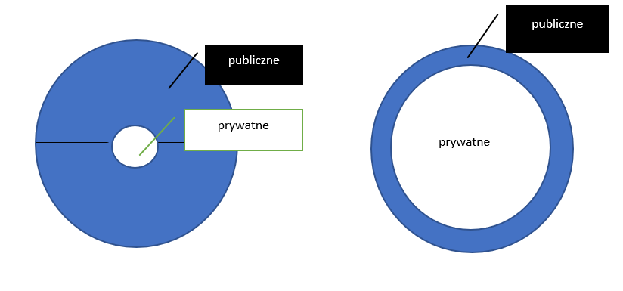

Slide 36
Wymiary kultury – F. Trompenaars
Powściągliwość
Emocjonalność
Ludzie nie ujawniają co myślą i czują
Stale tajone emocje od czasu do czasu wybuchają z całą siłą
Kontakt fizyczny, gestykulacja albo wyrazista mimika często stanowią tabu
Wylewne zachowanie odbierane jest jako brak kontroli nad własnymi emocjami i nie licuje zwłaszcza z wysoką pozycją
Ludzie ujawniają myśli i uczucie werbalnie i niewerbalnie
Emocje ujawniają się łatwo, wylewnie, gwałtownie i bez zahamowań
akceptowane jest dotykanie się, żywiołowe gestykulowanie i wyrazista mimika
Należy unikać postawy powściągliwej, chłodnej, dwuznacznej. Będzie odebrana jako ocena negatywna, lekceważenie, niechęć i dystansowanie się

Slide 37
Wymiary kultury – F. Trompenaars
Status osiągnięty
Status przypisany
Tytułów używa się tylko wtedy kiedy wiąże się on z wiedzą potrzebną w wykonywanym zadaniu
Szacunek do stojących wyżej wynika z tego, jak efektywnie wykonują swoją pracę i jak przydaj się ich wiedza
W gremiach kierowniczych spotyka się osoby w różnym wieku i różnej płci, które wykazały się osiągnięciami w konkretnej pracy
Należy szanować ludzi za ich wiedzę i rozeznanie w różnych sprawach
Tytułami posługuje się na co dzień, szczególnie jeśli dzięki temu łatwiejsze jest określenie statusu w organizacji
Szacunek dla osób stojących wyżej w hierarchii jest postrzegany jako miara oddania organizacji i realizowanym przez nią zadaniom
W gremiach kierowniczych przeważają mężczyźni w średnim wieku, posiadający odpowiednie pochodzenie, wykształcenie i tp.
Należy szanować status innych osób, nawet jeśli podejrzewa się, że mają jakieś braki nie należy ich demaskować

Slide 38
Komunikacja międzykulturowa
Komunikacja wewnątrzkulturowa
Jednolity kod kulturowo-językowy po stronie nadawcy i odbiorcy komunikatu
Komunikacja międzykulturowa
Brak jednolitego kodu kulturowo-językowego po stronie nadawcy i odbiorcy komunikatu
Niepewność odnośnie podstawowych reguł jakimi kierują się uczestnicy interakcji w zakresie zachowań werbalnych i niewerbalnych.
Konflikt zachowania partnerów interakcji często są niezgodne z naszymi oczekiwaniami. Nasi rozmówcy reagują na nasze bodźce komunikacyjne w sposób inny niż przewidują to nasze skrypty zachowań komunikacyjnych.

Slide 39
Komunikacja międzykulturowa
Przeszkody utrudniające komunikację międzykulturową:
Zakładane podobieństwo
Różnice językowe – odmienny słownik i zakres znaczeniowy słów w poszczególnych językach
Błędna interpretacja sygnałów niewerbalnych
Stereotypy i uprzedzenia
Skłonność do formułowania sądów wartościujących
Podwyższony poziom lęku i/lub napięcia

Slide 40
Style komunikowania
Cztery wymiary stylów komunikowania:
Bezpośredni vs. nie wprost
Rozwinięty vs. zwarty
Osobisty vs. kontekstowy
Instrumentalny vs. uczuciowy

Slide 41
Style komunikowania
Styl bezpośredni/ nie wprost: określa stopień w jakim rozmówca ujawnia w swojej wypowiedzi prawdziwe intencje i zamiary. Styl „nie wprost” ukrywa intencje i pragnienia, taki rozmówca oczekuje, że z kontekstu domyślimy się faktycznego znaczenia jego słów
Prosto z mostu/owijanie w bawełnę

Slide 42
Style komunikowania
Rozwinięty/zwarty styl: chodzi o ilość wypowiedzianych słów i złożoność wypowiedzi.
Rzeczowość i dobitność/kwiecistość
Osobisty/kontekstowy styl: odnosi się do stopnia, w jakim osoba mówiąca podkreśla swoją osobę w interakcji, w przeciwieństwie do jej roli społecznej. W takich wypowiedziach dominuje zaimek „ja”, a język wyraża osobistą, nieformalną i równoważną relację z interlokutorem.
Różne języki mają w różnym stopniu rozwinięta gradację w grzecznościowym zwracaniu się do innych.
Niektóre używają nawet innej formy „ja” w zależności od tego czy zwracają się do osoby wyższej, równiej lub niższej rangą

Slide 43
Style komunikowania
Styl instrumentalny/uczuciowy: wymiar określający wagę stron i kierunek interakcji.
Instrumentalny zorientowany jest na nadawcę i koncentruje się na zadaniu. Komunikowanie ma na celu wyjaśnienie i przekazanie komunikatu odbiorcy, ceniona jest asertywność, precyzja oraz zdolność perswazji
Uczuciowy orientuje się na odbiorcę i faworyzuje proces komunikowania. Skłania odbiorcę do przeczucia przekazu nawet zanim ten zostanie zwerbalizowany, ponieważ oględna i sformalizowana werbalizacja zorientowana jest przede wszystkim na utrzymanie dobrych relacji pomiędzy rozmówcami. Odbiorca jest odpowiedzialny za wywnioskowanie, jaki był sens komunikatu.

Slide 44
Kultury wysokiego i niskiego kontekstu
Kultury niskiego kontekstu:
Komunikat jest jasny i precyzyjny, kanał werbalny pełni rolę dominującą
Dużo mniejsza waga i wyczulenie na komunikaty pozawerbalne (język ciała, sytuacja, okoliczności, aranżacja przestrzeni, status, czy wygląd rozmówcy)
Tendencja do segmentowania i organizowania informacji
Informacje dawkowane są adekwatnie do zapotrzebowania ujawnianego przez rozmówce lub do wymogów zadania
Rozmówcy oczekują wyraźnych instrukcji od osoby kompetentnej i zorientowanej w sprawie
Kraje skandynawskie, Niemcy, Szwajcaria, Austria, Ameryka Północna, Australia

Slide 45
Kultury wysokiego i niskiego kontekstu
Kultury wysokiego kontekstu:
Bardziej niż na dosłownym przekazie werbalnym koncentrują się na znaczeniach sugerowanych, czy implikowanych kontekstem
Niewerbalny kanał komunikacji odgrywa szczególną rolę, pozwala „czytać między wierszami” i dorozumiewać intencje rozmówcy
Kontekst sytuacyjny i obyczajowy jako bardzo istotne źródło informacji
Istotne jest nie tylko, a nawet nie przede wszystkim, co jest mówione, lecz kto mówi i w jakim kontekście
Są przyzwyczajone do wtrętów, przerywanie, dygresje, które są akceptowalną normą
Daleki Wschód, kraje arabskie, kraje śródziemnomorskie, Afryka, Ameryka Łacińska, Europa Środkowo-Wschodnia

Slide 46
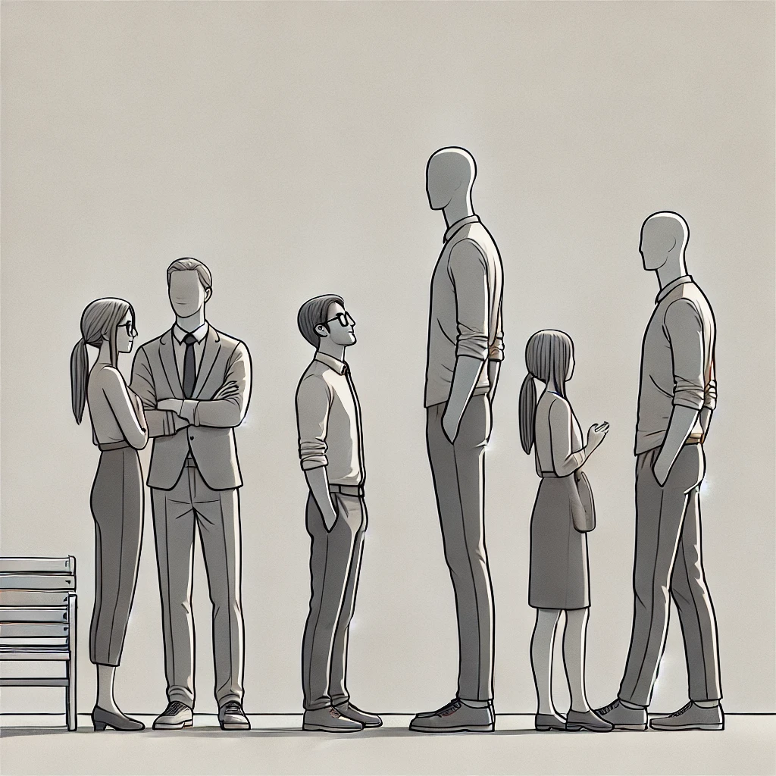
Zastanów się
W której z poniższych sytuacji jest największa szansa na nieporozumienie:
interakcja pomiędzy dwoma osobami z kultur niskiego kontekstu?
interakcja pomiędzy dwoma osobami z kultur wysokiego kontekstu?
interakcja pomiędzy osobą z kultury wysokiego i osobą z kultury niskiego kontekstu?

Slide 47

Różnice kulturowe – państwa azjatyckie
Charakterystyka regionu
Kluczowe różnice w komunikacji i stylu negocjacji
Rola rodziny, tradycji i autorytetu

Slide 48

Różnice kulturowe – państwa afrykańskie
Różnorodność kulturowa Afryki
Wpływ historii i kolonializmu na obecne relacje biznesowe
Wartości rodzinne i kolektywizm
Etno- i eurocentryczne stereotypy

Slide 49

Różnice kulturowe – państwa europejskie
Europa – jedność w różnorodności
Styl komunikacji i hierarchia
Praca zespołowa i podejście do czasu

Slide 50
Budowanie zaufania i współpracy w zespołach wielokulturowych
Zaufanie jako fundament współpracy:
Znaczenie zaufania i bezpieczeństwa psychologicznego w zespole. Rola zrozumienia i akceptacji różnorodnych perspektyw kulturowych w budowaniu zaufania.
Zarządzanie konfliktem w kontekście międzykulturowym:
Różne sposoby postrzegania konfliktu w różnych kręgach kulturowych (np. unikanie vs. bezpośrednia konfrontacja); metody mediacji i rozwiązywania konfliktów opartych na szacunku i empatii.
Style przywództwa i motywowania:
Jak dopasować styl przywództwa do różnorodnego zespołu. Świadomość potrzeb, wartości i oczekiwań członków zespołu.

Slide 51
Incydent krytyczny
Pojęcie używane w analizie komunikacji międzykulturowej i treningu kompetencji międzykulturowych do opisu sytuacji, w których dochodzi do znaczących nieporozumień pomiędzy partnerami interakcji i która może mieć walor edukacyjny
Faktyczna interakcja pomiędzy przedstawicielami odmiennych kultur, która wywołuje silną reakcję emocjonalną i/lub zakłopotanie, ponieważ partnerzy interakcji napotykają zachowania niezrozumiałe w jej własnych ramach kulturowych
Przyczynek do refleksji i konfrontacji z własnymi wartościami i normami
Symulacja, realistyczny, krótki opis sytuacji, w których różnice kulturowe prowadzą do nieporozumień i napięć
Ich celem jest trening wrażliwości kulturowej i rozwój kompetencji międzykulturowych

Slide 52

Dziękujemy za uwagę i wspólnie spędzony czas!

